Slide 1
ESCRIPTURA AUTOMÀTICA
CS

Slide 2
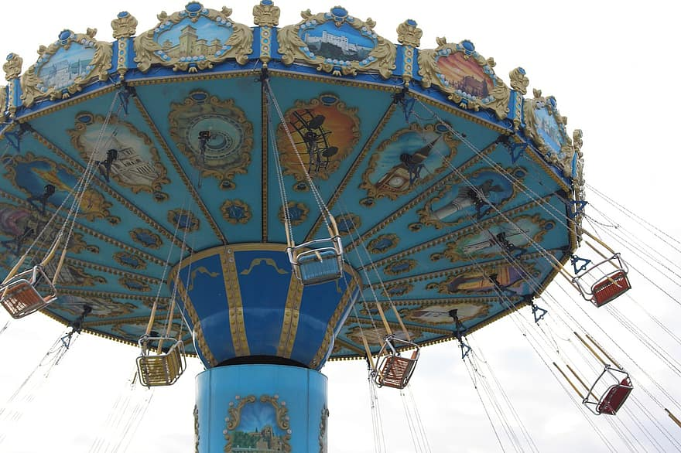

Slide 3
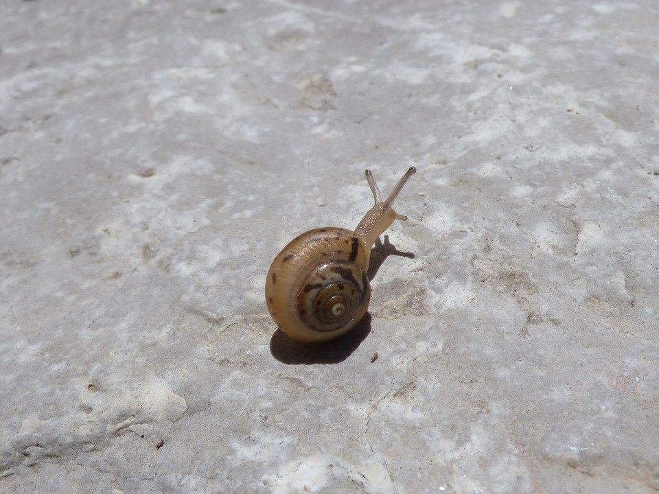

Slide 4
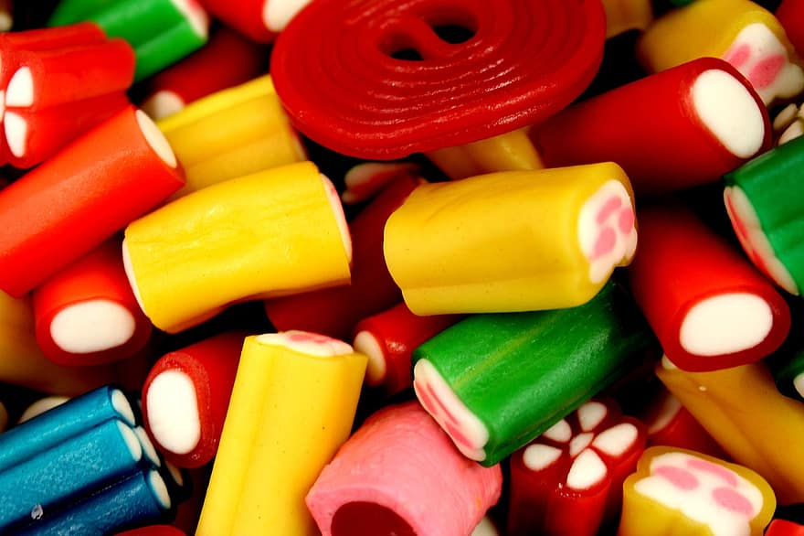

Slide 5
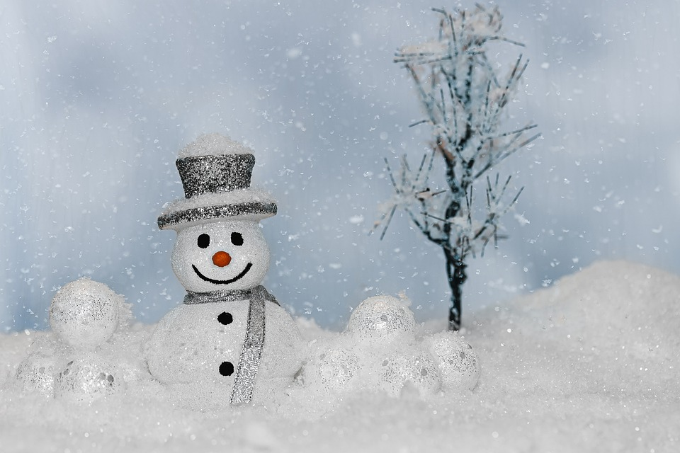

Slide 6
FI

